Slide 1


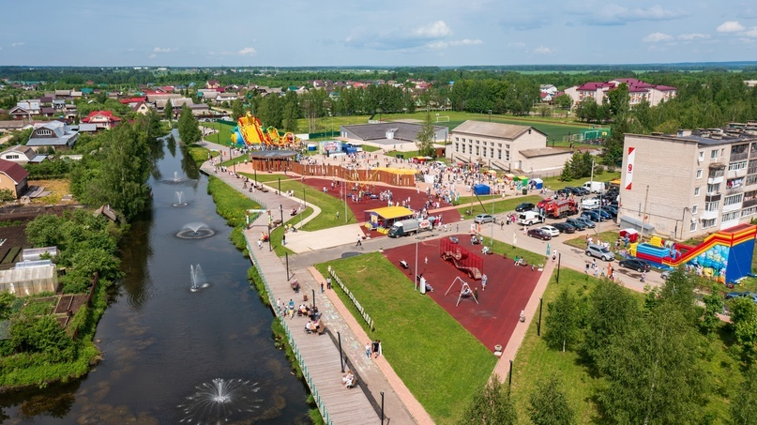
Уренский муниципальный округ
БЮДЖЕТ ДЛЯ ГРАЖДАН
по проекту решения Совета депутатов
Уренского муниципального округа
«Об исполнении бюджета Уренского муниципального округа Нижегородской области за 2025 год»

Slide 2


оглавление
№№ п/п | Содержание | Номера страниц
1. | Предисловие | 4
2. | Глоссарий | 5
3. | Что такое «Отчет об исполнении бюджета муниципального округа» | 6
4. | Основные задачи, решаемые в процессе исполнения бюджета муниципального округа в 2025 году | 7
5. | Социально-экономические показатели | 8-13
6. | Исполнение бюджета муниципального округа за 2025 год | 14
7. | Доходы бюджета муниципального округа | 15
8. | Структура доходов бюджета муниципального округа | 16
9. | Исполнение доходов бюджета муниципального округа за 2025 год | 17
10. | Структура бюджета муниципального округа по налоговым доходам | 18
11. | Исполнение бюджета муниципального округа по налоговым доходам за 2025 год | 19
12. | Структура неналоговых доходов бюджета муниципального округа | 20
13. | Исполнение бюджета муниципального округа по неналоговым доходам | 21
14. | Структура безвозмездных поступлений в бюджет муниципального округа | 22
15. | Исполнение бюджета муниципального округа по безвозмездным поступлениям за 2025 год | 23
16. | Структура расходов бюджета округа по отраслям | 24
17. | Исполнение бюджета округа по расходам по разделам и подразделам классификации расходов бюджета | 25-29
18. | Структура расходов бюджета округа в разрезе видов расходов | 30
19. | Расходы бюджета округа в разрезе видов расходов | 31

Slide 3
оглавление
№№ п/п | Содержание | Номера страниц
20. | Программные и непрограммные расходы бюджета округа | 32
21. | Исполнение бюджета муниципального округа по муниципальным программам и непрограммным расходам бюджета за 2025 год | 33-35
22. | Муниципальная программа «Развитие образования Уренского муниципального округа» | 36-38
23. | Муниципальная программа «Развитие культуры и молодежной политики Уренского муниципального округа» | 39-41
24. | Муниципальная программа «Развитие физической культуры и спорта Уренского муниципального округа» | 42-43
25. | Муниципальная программа «Развитие агропромышленного комплекса Уренского муниципального округа» | 44-46
26. | Муниципальная программа «Формирование современной городской среды на территории Уренского муниципального округа» | 47-48
27. | Реализация проектов инициативного бюджетирования «Вам решать!» | 49-51
28. | Муниципальная программа «Управление муниципальными финансами Уренского муниципального округа» | 52
29. | Муниципальный долг Уренского муниципального округа | 53
30. | Сведения о верхнем пределе муниципального долга | 54
31. | Соблюдение ограничений, установленных решением о бюджете, с учетом внесенных изменений | 55
32. | Соблюдение требований Бюджетного законодательства | 56
33. | Открытые муниципальные информационные ресурсы | 57
34. | Контактная информация | 58
3

Slide 4

Перед вами информационный материал - «Бюджет для граждан», который познакомит вас с основными параметрами исполнения бюджета Уренского муниципального округа за 2025 год.
Представленная в доступной и понятной форме информация предназначена для широкого круга пользователей с учетом целевых групп и обеспечивает реализацию прозрачности, открытости и обеспечения полного и доступного информирования граждан о бюджете муниципального округа.
Информация позволит гражданам составить представление об источниках формирования доходов бюджета муниципального округа, направлениях расходования бюджетных средств в 2025 году и сделать выводы об эффективности использования бюджетных средств.
4
3

Slide 5
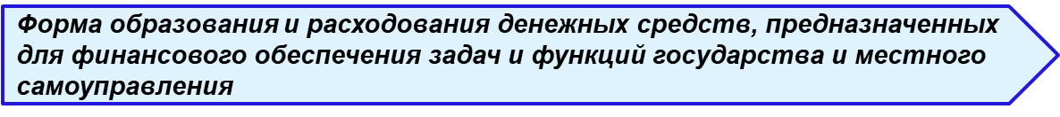


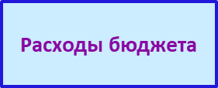


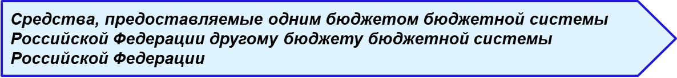

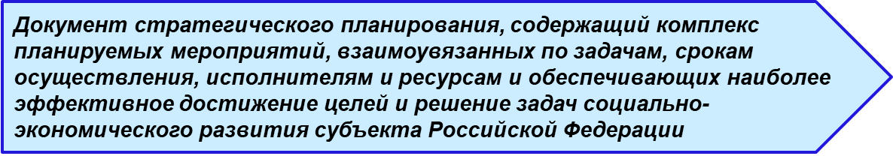
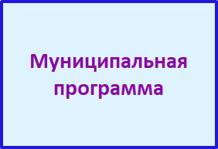
глоссарий
3

Slide 6
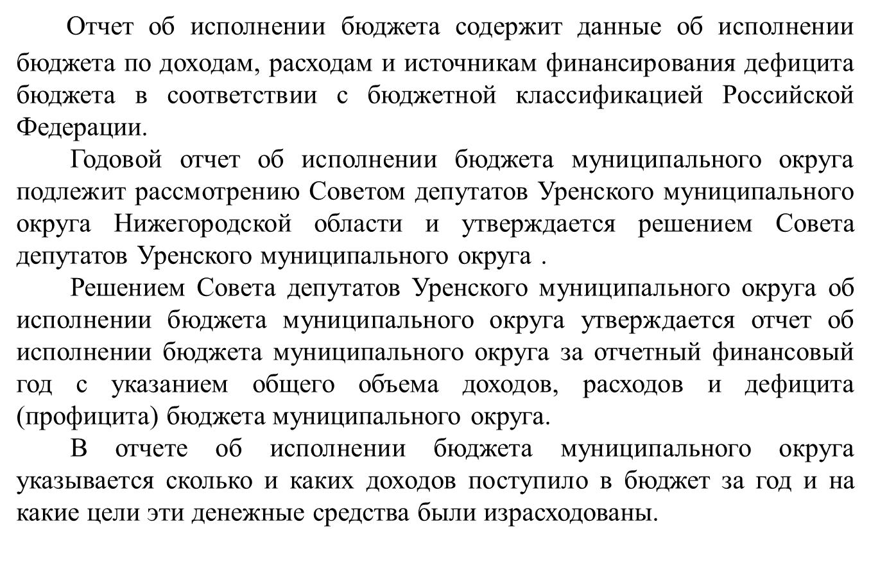
Что такое отчет об исполнении бюджета
муниципального округа
6
3

Slide 7






Основные задачи, решаемые в процессе исполнения
Бюджета муниципального округа в 2025 году
Обеспечение сбалансированности бюджета
Укрепление доходной базы бюджета
Повышение эффективности бюджетных расходов
Эффективное управление муниципальным долгом
Осуществление внутреннего муниципального
финансового контроля
Повышение открытости бюджетного процесса
7
3

Slide 8
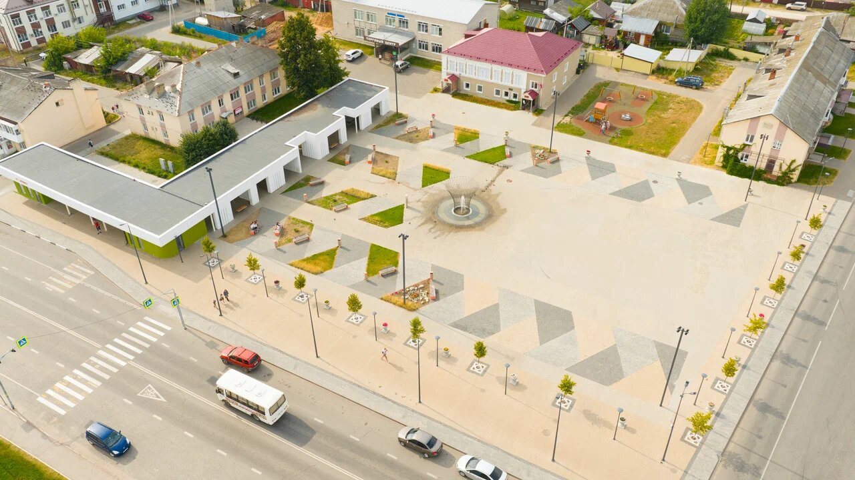
Показатели, характеризующие муниципальный округ
за 2025 год
Объем отгруженной продукции,
работ и услуг -
10 584,7 млн. рублей
Численность населения
27 699 человек
Площадь -
2 104,0 кв. км.
Среднемесячная
заработная плата -
52 314,23 рублей
Инвестиции в основной капитал в действующих ценах -
1 441,1 млн. рублей
34 муниципальных учреждений 18 бюджетных,
16 автономных
8
8

Slide 9
Сведения о достижении основных показателей
социально-экономического развития округа
Отгружено товаров собственного производства, выполненных работ и услуг по полному кругу организаций, млн.руб
9

Slide 10
Сведения о достижении основных показателей
социально-экономического развития округа
Объем отгруженных товаров собственного производства, выполненных работ (услуг) в расчете на 1 жителя, тыс.руб
10

Slide 11
Сведения о достижении основных показателей
социально-экономического развития округа
Инвестиции в основной капитал,
млн. рублей
11

Slide 12
Сведения о достижении основных показателей
социально-экономического развития округа
Фонд оплаты труда,
млн. рублей
12

Slide 13
Сведения о достижении основных показателей
социально-экономического развития округа
Среднемесячная заработная плата, рублей
13

Slide 14
Исполнение бюджета муниципального округа
млн. рублей
 | Исполнено за 2024 год | Уточненный план на 2025 год | Исполнено за 2025 год | % исполнения за 2025 год к уточненному плану | % исполнения 2025 года к 2024 году
ДОХОДЫ | 2 284,7 | 2 163,5 | 2 094,7 | 96,8 | 91,7
Налоговые и неналоговые доходы | 598,6 | 672,6 | 669,0 | 99,5 | 111,8
Безвозмездные поступления | 1 686,1 | 1 490,9 | 1 425,7 | 95,6 | 84,6
РАСХОДЫ | 2 304,7 | 2 165,4 | 2 078,7 | 96,0 | 90,2
ДЕФИЦИТ(-), ПРОФИЦИТ(+) | - 20,0 | - 1,9 | 16,0 | - | -
14
3

Slide 15
доходы бюджета МУНИЦИПАЛЬНОГО округа
Доходы бюджета – безвозмездные и безвозвратные поступления денежных средств в бюджет
НАЛОГОВЫЕ ДОХОДЫ
Поступления от уплаты налогов, установленных Налоговым кодексом РФ (налог на доходы физических лиц; налог от уплаты акцизов на нефтепродукты, упрощенная система налогообложения; единый сельхозналог; налог, взимаемый в связи с применением патентной системы налогообложения; налог на имущество физических лиц, земельный налог, государственная пошлина)
НЕНАЛОГОВЫЕ ДОХОДЫ
Поступления от уплаты пошлин и сборов, установленных законодательством РФ (доходы от использования муниципального имущества, плата за негативное воздействие на окружающую среду, штрафы за нарушение законодательства и др.)
БЕЗВОЗМЕЗДНЫЕ ПОСТУПЛЕНИЯ
Поступления от других бюджетов бюджетной системы, граждан и организаций
Дотации;
Субсидии;
Субвенции;
Иные межбюджетные трансферты
Безвозмездные поступления от юридических и физических лиц
15

Slide 16
Структура доходов бюджета
Муниципального округа
млн. рублей, %
16

Slide 17
исполнение доходов бюджета
Муниципального округа за 2025 год
млн. рублей
Наименование | Исполнено за 2024 год | Первоначаль- ный план на 2025 год | Уточненный план на 2025 год | Исполнено за 2025 год | % исполнения за 2025 год к перво-начальному плану | % исполнения за 2025 год к уточнен-ному плану | % исполнения 2025 года к 2024 году
Всего доходов, из них: | 2 284,7 | 1 850,8 | 2 163,5 | 2 094,7 | 113,2 | 96,8 | 91,7
Налоговые и неналоговые доходы, в том числе: | 598,6 | 600,8 | 672,6 | 669,0 | 111,4 | 99,5 | 111,8
налоговые доходы | 563,6 | 586,0 | 643,0 | 639,1 | 109,1 | 99,4 | 113,4
неналоговые доходы | 35,0 | 14,8 | 29,6 | 29,9 | 202,0 | 101,0 | 85,4
Безвозмездные поступления, в том числе: | 1 686,1 | 1 250,0 | 1 490,9 | 1 425,7 | 114,1 | 95,6 | 84,6
дотации | 341,9 | 515,1 | 545,1 | 493,6 | 95,8 | 90,6 | 144,4
субсидии | 526,8 | 111,7 | 277,3 | 276,8 | 247,8 | 99,8 | 52,5
субвенции | 778,1 | 623,0 | 644,5 | 631,3 | 101,3 | 98,0 | 81,1
иные межбюджетные трансферты | 45,2 | 0,2 | 23,6 | 23,6 | 118 раз | 100,0 | 52,2
возврат остатков целевых межбюджетных трансфертов прошлых лет | -10,2 | 0,0 | - 0,2 | - 2,3 | - | 11,5 раз | 22,5
доходы от возврата целевых средств прошлых лет | 2,3 | 0,0 | 0,0 | 2,1 | - | - | 91,3
безвозмездные поступления от негосударственных организаций | 1,6 | 0,0 | 0,4 | 0,4 | - | 100,0 | 25,0
прочие безвозмездные поступления | 0,4 | 0,0 | 0,2 | 0,2 | - | 100,0 | 50,0
17

Slide 18
Структура бюджета муниципального округа
по налоговым доходам
млн. рублей, %
18

Slide 19
исполнение бюджета муниципального округа
по налоговым доходам за 2025 год
млн. рублей
Наименование | Исполнено за 2024 год | Первоначаль- ный план на 2025 год | Уточненный план на 2025 год | Исполнено за 2025 год | % исполнения за 2025 год к перво-начальному плану | % исполнения за 2025 год к уточнен-ному плану | % исполнения 2025 года к 2024 году
Налог на доходы физических лиц | 460,3 | 468,2 | 513,4 | 513,6 | 109,7 | 100,0 | 111,6
Единый сельхозналог | 3,8 | 3,9 | 7,7 | 7,7 | 197,4 | 100,0 | 202,6
Патентная система налогообложения | 4,7 | 7,3 | 7,3 | 8,3 | 113,7 | 113,7 | 176,6
Налог на имущество физических лиц | 15,2 | 15,8 | 15,8 | 15,2 | 96,2 | 96,2 | 100,0
Земельный налог | 10,7 | 10,6 | 10,6 | 12,7 | 119,8 | 119,8 | 118,7
Госпошлина | 6,2 | 16,7 | 16,7 | 9,9 | 59,3 | 59,3 | 159,7
УСН | 34,2 | 33,3 | 39,9 | 39,9 | 119,8 | 100,0 | 116,7
Акцизы | 28,5 | 30,2 | 30,2 | 29,8 | 98,7 | 98,7 | 104,6
ЕНВД | - | - | 1,4 | 2,0 | - | 142,9 | -
ИТОГО НАЛОГОВЫЕ ДОХОДЫ | 563,6 | 586,0 | 643,0 | 639,1 | 109,1 | 99,4 | 113,4
19

Slide 20
Структура неналоговых доходов бюджета
муниципального округа
млн. рублей, %
20

Slide 21
исполнение бюджета муниципального округа
по неналоговым доходам за 2025 год
млн. рублей
Наименование | Исполнено за 2024 год | Первоначаль- ный план на 2025 год | Уточненный план на 2025 год | Исполнено за 2025 год | % исполнения за 2025 год к перво-начальному плану | % исполнения за 2025 год к уточнен-ному плану | % исполнения 2025 года к 2024 году
Аренда земли | 7,8 | 8,68 | 9,48 | 10,1 | 116,4 | 106,5 | 129,5
Аренда имущества | 0,8 | 0,9 | 0,9 | 0,8 | 88,9 | 88,9 | 100,0
Продажа земли | 1,7 | 1,6 | 4,6 | 5,2 | 325,0 | 113,0 | 305,9
Продажа имущества | 0,2 | 1,0 | 1,0 | - | - | - | -
Штрафы | 3,9 | 1,66 | 1,66 | 1,3 | 78,3 | 78,3 | 33,3
Плата за негативное воздействие на окружающую среду | 0,03 | 0,03 | 0,03 | 0,4 | в 13,3 раза | в 13,3 раза | в 13,3 раза
Доходы от оказания платных услуг и компенсации затрат | 17,9 | 0,03 | 8,2 | 8,2 | - | 100,0 | 45,8
Прочие доходы от использования имущества | 0,9 | 0,9 | 0,9 | 0,9 | 100,0 | 100,0 | 100,0
Прочие неналоговые доходы | 1,77 | - | 2,83 | 3,0 | - | 106,0 | 169,5
ИТОГО НЕНАЛОГОВЫЕ ДОХОДЫ | 35,0 | 14,8 | 29,6 | 29,9 | 202,0 | 101,0 | 85,4
21

Slide 22
Структура безвозмездных поступлений в бюджет муниципального округа
22

Slide 23
исполнение бюджета муниципального округа
По безвозмездным поступлениям за 2025 год
млн. рублей
Наименование | Исполнено за 2024 год | Первоначаль- ный план на 2025 год | Уточненный план на 2025 год | Исполнено за 2025 год | % исполнения за 2025 год к перво-начальному плану | % исполнения за 2025 год к уточнен-ному плану | % исполнения 2025 года к 2024 году
Безвозмездные поступления, в том числе: | 1 686,1 | 1 250,0 | 1 490,9 | 1 425,7 | 114,1 | 95,6 | 84,6
дотации | 341,9 | 515,1 | 545,1 | 493,6 | 95,8 | 90,6 | 144,4
субсидии | 526,8 | 111,7 | 277,3 | 276,8 | 247,8 | 99,8 | 52,5
субвенции | 778,1 | 623,0 | 644,5 | 631,3 | 101,3 | 98,0 | 81,1
иные межбюджетные трансферты | 45,2 | 0,2 | 23,6 | 23,6 | в 118 раз | 100,0 | 52,2
возврат остатков целевых межбюджетных трансфертов прошлых лет | - 10,2 | 0,0 | - 0,2 | -2,3 | - | в 11,5 раз | 22,5
доходы от возврата целевых средств прошлых лет | 2,3 | 0,0 | 0,0 | 2,1 | - | - | 91,3
безвозмездные поступления от негосударственных организаций | 1,6 | 0,0 | 0,4 | 0,4 | - | 100,0 | 25,0
прочие безвозмездные поступления | 0,4 | 0,0 | 0,2 | 0,2 | - | 100,0 | 50,0
23

Slide 24
Структура расходов бюджета округа
По отраслям
млн. рублей, %

Slide 25
Исполнение бюджета округа по расходам по разделам и подразделам классификации расходов бюджета
млн. рублей
№ п/п | Наименование раздела/подраздела | Исполнено за 2024 год | Первоначаль- ный план на 2025 год | Уточненный план на 2025 год | Исполнено за 2025 год | % исполнения за 2025 год к перво-начальному плану | % исполнения за 2025 год к уточнен-ному плану | % исполнения 2025 года к 2024 году
 | Расходы всего | 2 304,7 | 1 850,8 | 2 165,5 | 2 078,7 | 112,3 | 96,0 | 90,2
в том числе:
0100 | Общегосударственные вопросы | 92,2 | 108,87 | 117,15 | 116,95 | 107,4 | 99,8 | 126,8
0102 | Функционирование высшего должностного лица субъекта Российской Федерации и муниципального образования | 3,4 | 2,6 | 4,1 | 4,1 | 157,7 | 100,0 | 120,6
0103 | Функционирование законодательных (представительных) органов государственной власти и представительных органов муниципальных образований | 2,1 | 1,7 | 1,9 | 1,8 | 105,9 | 94,7 | 85,7
0104 | Функционирование Правительства Российской Федерации, высших исполнительных органов государственной власти субъектов Российской Федерации, местных администраций | 40,8 | 48,2 | 48,9 | 48,8 | 101,2 | 99,8 | 119,6
0105 | Судебная система | 0,01 | 0,01 | 0,01 | 0,01 | 100,0 | 100,0 | 100,0
0106 | Обеспечение деятельности финансовых, налоговых и таможенных органов и органов финансового (финансово-бюджетного) надзора | 22,0 | 23,7 | 26,1 | 26,1 | 110,1 | 100,0 | 118,6
25

Slide 26
Исполнение бюджета округа по расходам по разделам и подразделам классификации расходов бюджета
млн. рублей
№ п/п | Наименование раздела/подраздела | Исполнено за 2024 год | Первоначаль- ный план на 2025 год | Уточненный план на 2025 год | Исполнено за 2025 год | % исполнения за 2025 год к перво-начальному плану | % исполнения за 2025 год к уточнен-ному плану | % исполнения 2025 года к 2024 году
0107 | Обеспечение проведения выборов и референдумов | 0,0 | 4,5 | 4,5 | 4,5 | 100,0 | 100,0 | -
0111 | Резервные фонды | 0,0 | 10,0 | - | - | - | - | -
0113 | Другие общегосударственные вопросы | 23,89 | 18,16 | 31,64 | 31,64 | 174,2 | 100,0 | 132,4
0200 | Национальная оборона | 1,1 | 1,2 | 1,3 | 1,3 | 108,3 | 100,0 | 118,2
0203 | Мобилизационная и вневойсковая подготовка | 1,1 | 1,2 | 1,3 | 1,3 | 108,3 | 100,0 | 118,2
0300 | Национальная безопасность и правоохранительная деятельность | 35,3 | 43,1 | 43,2 | 43,2 | 100,2 | 100,0 | 122,4
0310 | Другие вопросы в области национальной безопасности и правоохранительной деятельности | 35,3 | 43,1 | 43,2 | 43,2 | 100,2 | 100,0 | 122,4
0400 | Национальная экономика | 456,64 | 200,0 | 249,5 | 226,0 | 113,0 | 90,6 | 49,5
0401 | Общеэкономические вопросы | 0,6 | 0,6 | 0,8 | 0,8 | 133,3 | 100,0 | 133,3
0405 | Сельское хозяйство и рыболовство | 259,5 | 91,4 | 92,5 | 92,5 | 101,2 | 100,0 | 35,6
0406 | Водное хозяйство | 0,06 | - | - | - | - | - | -
26

Slide 27
Исполнение бюджета округа по расходам по разделам и подразделам классификации расходов бюджета
млн. рублей
№ п/п | Наименование раздела/подраздела | Исполнено за 2024 год | Первоначаль- ный план на 2025 год | Уточненный план на 2025 год | Исполнено за 2025 год | % исполнения за 2025 год к перво-начальному плану | % исполнения за 2025 год к уточнен-ному плану | % исполнения 2025 года к 2024 году
0408 | Транспорт | 21,38 | 53,8 | 64,1 | 40,6 | 75,5 | 63,3 | 189,9
0409 | Дорожное хозяйство (дорожные фонды) | 172,7 | 51,2 | 89,1 | 89,1 | 174,0 | 100,0 | 51,6
0412 | Другие вопросы в области национальной экономики | 2,4 | 3,0 | 3,0 | 3,0 | 100,0 | 100,0 | 125,0
0500 | Жилищно-коммунальное хозяйство | 275,5 | 331,7 | 470,4 | 421,8 | 127,2 | 89,7 | 153,1
0501 | Жилищное хозяйство | 33,6 | 40,2 | 30,7 | 30,7 | 76,4 | 100,0 | 91,4
0502 | Коммунальное хозяйство | 45,7 | 126,1 | 80,1 | 32,4 | 25,7 | 40,4 | 70,9
0503 | Благоустройство | 140,4 | 99,7 | 145,2 | 144,6 | 145,0 | 99,6 | 103,0
0505 | Другие вопросы в области жилищно-коммунального хозяйства | 55,8 | 65,7 | 214,4 | 214,1 | 325,9 | 99,9 | 383,7
0600 | Охрана окружающей среды | 0,02 | 0,0 | 0,52 | 0,52 | - | 100,0 | в 26 раз
0603 | Охрана объектов растительного и животного мира и среды их обитания | 0,02 | 0,0 | 0,52 | 0,52 | - | 100,0 | в 26 раз
27

Slide 28
Исполнение бюджета округа по расходам по разделам и подразделам классификации расходов бюджета
млн. рублей
№ п/п | Наименование раздела/подраздела | Исполнено за 2024 год | Первоначаль- ный план на 2025 год | Уточненный план на 2025 год | Исполнено за 2025 год | % исполнения за 2025 год к перво-начальному плану | % исполнения за 2025 год к уточнен-ному плану | % исполнения 2025 года к 2024 году
0700 | Образование | 1 023,2 | 840,0 | 922,3 | 908,7 | 108,2 | 98,5 | 88,8
0701 | Дошкольное образование | 256,1 | 259,3 | 269,1 | 264,6 | 102,0 | 98,3 | 103,3
0702 | Общее образование | 641,8 | 431,6 | 495,9 | 487,0 | 112,8 | 98,2 | 75,9
0703 | Дополнительное образование детей | 68,5 | 68,3 | 72,4 | 72,4 | 106,0 | 100,0 | 105,7
0707 | Молодежная политика и оздоровление детей | 0,5 | 0,5 | 0,6 | 0,6 | 120,0 | 100,0 | 120,0
0709 | Другие вопросы в области образования | 56,3 | 80,3 | 84,3 | 84,1 | 104,7 | 99,8 | 149,4
0800 | Культура, кинематография | 277,2 | 172,7 | 193,1 | 193,1 | 111,8 | 100,0 | 69,7
0801 | Культура | 249,0 | 134,6 | 157,2 | 157,2 | 116,8 | 100,0 | 63,1
0804 | Другие вопросы в области культуры, кинематографии | 28,2 | 38,1 | 35,9 | 35,9 | 94,2 | 100,0 | 127,3
0900 | Здравоохранение | - | - | 2,6 | 2,6 | - | 100,0 | -
0902 | Амбулаторная помощь | - | - | 2,6 | 2,6 | - | 100,0 | -
1000 | Социальная политика | 71,3 | 68,0 | 66,7 | 66,0 | 97,1 | 99,0 | 92,6
1001 | Пенсионное обеспечение | 7,5 | 11,0 | 11,9 | 11,9 | 108,2 | 100,0 | 158,7
28

Slide 29
Исполнение бюджета округа по расходам по разделам и подразделам классификации расходов бюджета
млн. рублей
№ п/п | Наименование раздела/подраздела | Исполнено за 2024 год | Первоначаль- ный план на 2025 год | Уточненный план на 2025 год | Исполнено за 2025 год | % исполнения за 2025 год к перво-начальному плану | % исполнения за 2025 год к уточнен-ному плану | % исполнения 2025 года к 2024 году
1003 | Социальное обеспечение населения | 2,8 | 0,3 | 0,2 | 0,2 | 66,7 | 100,0 | 7,1
1004 | Охрана семьи и детства | 61,0 | 56,7 | 54,6 | 53,9 | 95,1 | 98,7 | 88,4
1100 | Физическая культура и спорт | 66,7 | 80,1 | 89,4 | 89,4 | 111,6 | 100,0 | 134,0
1102 | Массовый спорт | 66,7 | 80,1 | 89,4 | 89,4 | 111,6 | 100,0 | 134,0
1200 | Средства массовой информации | 5,5 | 5,1 | 9,3 | 9,1 | 178,4 | 97,8 | 165,5
1202 | Периодическая печать и издательства | 5,5 | 5,1 | 9,3 | 9,1 | 178,4 | 97,8 | 165,5
1300 | Обслуживание государственного (муниципального) долга | 0,04 | 0,03 | 0,03 | 0,03 | 100,0 | 100,0 | 75,0
1301 | Обслуживание государственного внутреннего и муниципального долга | 0,04 | 0,03 | 0,03 | 0,03 | 100,0 | 100,0 | 75,0
29

Slide 30
Структура расходов бюджета округа в разрезе
видов расходов
млн. рублей, %
30

Slide 31
расходы бюджета округа в разрезе видов расходов
млн. рублей
КВР | Наименование кода вида расходов | Исполнено за 2024 год | Первоначаль-ный план на 2025 год | Уточнен-ный план на 2025 год | Исполнено за 2025 год | % исполнения за 2025 год к первоначаль-ному плану | % исполнения за 2025 год к уточненному плану | % исполнения 2025 года к 2024 году
100 | Расходы на выплату персоналу в целях обеспечения выполнения функций государственными (муниципальными) органами, казенными учреждениями, органами управления государственными внебюджетными фондами | 218,2 | 270,4 | 223,5 | 223,3 | 82,6 | 99,9 | 102,3
200 | Закупка товаров, работ и услуг для обеспечения государственных (муниципальных) нужд | 297,5 | 302,5 | 134,0 | 81,0 | 26,8 | 60,4 | 27,2
300 | Социальное обеспечение и иные выплаты населению | 27,2 | 28,2 | 25,5 | 24,8 | 87,9 | 97,3 | 91,2
400 | Капитальные вложения в объекты государственной (муниципальной) собственности | 228,3 | 69,6 | 73,2 | 73,2 | 105,2 | 100,0 | 32,1
600 | Предоставление субсидий бюджетным, автономным учреждениям и иным некоммерческим организациям | 1 279,8 | 1 077,2 | 1 615,3 | 1 582,5 | 146,9 | 98,0 | 123,7
700 | Обслуживание государственного (муниципального) долга | 0,04 | 0,03 | 0,03 | 0,03 | 100,0 | 100,0 | 75,0
800 | Иные бюджетные ассигнования | 253,66 | 102,87 | 93,97 | 93,87 | 91,3 | 99,9 | 37,0
 | Итого расходы | 2 304,7 | 1 850,8 | 2 165,5 | 2 078,7 | 112,3 | 96,0 | 90,2
31

Slide 32

Программные и непрограммные
расходы бюджета округа
Всего расходов за 2025 год:
2 078,7 млн. рублей
Программные расходы :
по 21 муниципальной программе
Непрограммные
расходы :
1 957,4 млн. рублей
(94,2 %)
121,3 млн. рублей
(5,8 %)
32

Slide 33
Исполнение бюджета округа по муниципальным
Программам и непрограммным расходам бюджета за 2025 год
млн. рублей
Наименование муниципальной программы | Исполнено за 2024 г. | Первоначальный план на 2025 год | Уточненный план на 2025 г. | Исполнено за 2025 г. | % исполнения за 2025 год к первона-чальному плану | % исполнения за 2025 год к уточненному плану | % исполнения 2025 года к 2024 году
Расходы всего по муниципальным программам | 2 224,3 | 1 782,4 | 2 044,0 | 1 957,3 | 109,8 | 95,8 | 88,0
Развитие образования Уренского муниципального округа | 960,8 | 801,2 | 884,63 | 870,3 | 108,6 | 98,4 | 90,6
Переселение граждан из аварийного жилищного фонда на территории Уренского муниципального округа на 2024-2028 годы | 18,4 | 20,7 | 20,7 | 20,7 | 100,0 | 100,0 | 112,5
Развитие культуры и молодежной политики Уренского муниципального округа | 306,3 | 202,6 | 227,2 | 227,2 | 112,1 | 100,0 | 74,2
Развитие физической культуры и спорта Уренского муниципального округа | 81,0 | 102,3 | 100,7 | 100,7 | 98,4 | 100,0 | 124,3
Социальная защита и поддержка граждан Уренского муниципального округа | 7,7 | 11,2 | 12,3 | 12,3 | 109,8 | 100,0 | 159,7
Содействие занятости населения Уренского муниципального округа | 0,6 | 0,6 | 0,8 | 0,8 | 133,3 | 100,0 | 133,3
Развитие предпринимательства и туризма Уренского муниципального округа | 1,3 | 1,3 | 0,9 | 0,9 | 69,2 | 100,0 | 69,2
Развитие агропромышленного комплекса Уренского муниципального округа | 299,8 | 97,4 | 94,9 | 94,9 | 97,4 | 100,0 | 31,7
Обеспечение населения Уренского муниципального округа доступным и комфортным жильем | 59,0 | 58,5 | 46,1 | 46,1 | 78,8 | 100,0 | 78,1
33

Slide 34
Исполнение бюджета округа по муниципальным
Программам и непрограммным расходам бюджета за 2025 год
млн. рублей
Наименование муниципальной программы | Исполнено за 2024 г. | Первоначальный план на 2025 год | Уточненный план на 2025 г. | Исполнено за 2025 г. | % исполнения за 2025 год к первона-чальному плану | % исполнения за 2025 год к уточненному плану | % исполнения 2025 года к 2024 году
Обеспечение населения Уренского муниципального округа качественными услугами в сфере жилищно-коммунального хозяйства | 37,0 | 121,6 | 86,9 | 39,33 | 32,3 | 45,3 | 106,3
Управление муниципальным имуществом Уренского муниципального округа | 25,4 | 13,6 | 19,9 | 19,8 | 145,6 | 99,5 | 78,0
Развитие транспортной системы Уренского муниципального округа | 146,5 | 70,3 | 88,4 | 65,0 | 92,5 | 73,5 | 44,4
Охрана окружающей среды Уренского муниципального округа | 13,1 | 16,2 | 0,52 | 0,52 | 3,2 | 100,0 | 4,0
Информационное общество Уренского муниципального округа | 5,5 | 5,1 | 9,3 | 9,1 | 178,4 | 97,8 | 165,5
Защита населения и территорий от чрезвычайных ситуаций, обеспечение пожарной безопасности и безопасности людей на водных объектах Уренского муниципального округа | 35,3 | 43,1 | 43,2 | 43,2 | 100,2 | 100,0 | 122,4
Управление муниципальными финансами Уренского муниципального округа | 22,5 | 32,1 | 25,4 | 25,4 | 79,1 | 100,0 | 112,9
Благоустройство территорий Уренского муниципального округа | 181,2 | 172,9 | 219,4 | 218,6 | 126,4 | 99,6 | 120,6
Профилактика преступлений и иных правонарушений на территории Уренского муниципального округа | 0,05 | 0,1 | 0,05 | 0,05 | 50,0 | 100,0 | 100,0

Slide 35
Исполнение бюджета округа по муниципальным
Программам и непрограммным расходам бюджета за 2025 год
млн. рублей
Наименование муниципальной программы | Исполнено за 2024 г. | Первоначальный план на 2025 год | Уточненный план на 2025 г. | Исполнено за 2025 г. | % исполнения за 2025 год к первона-чальному плану | % исполнения за 2025 год к уточненному плану | % исполнения 2025 года к 2024 году
Профилактика терроризма и экстремизма в Уренском муниципальном округе | 0,4 | 0,8 | 0,8 | 0,8 | 100,0 | 100,0 | 200,0
Энергосбережение и повышение энергетической эффективности на территории Уренского муниципального округа | 1,2 | 0,6 | 0,8 | 0,6 | 100,0 | 75,0 | 50,0
Формирование современной городской среды на территории Уренского муниципального округа Нижегородской области на 2018-2020 годы | 21,2 | 10,2 | 161,1 | 161,0 | в 15,8 раза | 100,0 | в 7,6 раза
Обеспечение защиты прав потребителей в Уренском муниципальном округе | 0,05 | - | - | - | - | - | -
Непрограммные расходы | 80,4 | 68,4 | 121,5 | 121,4 | 177,5 | 99,9 | 151,0
Содержание аппарата управления | 52,2 | 54,1 | 62,5 | 62,4 | 115,3 | 99,8 | 119,5
Муниципальные учреждения | 9,6 | 8,5 | 10,7 | 10,7 | 125,9 | 100,0 | 111,5
Непрограммные расходы за счет средств федерального бюджета | 1,1 | 1,2 | 1,3 | 1,3 | 108,3 | 100,0 | 118,2
Прочие непрограммные расходы | 17,5 | 4,6 | 47,0 | 47,0 | в 10,2 раза | 100,0 | 268,6
Итого расходы бюджета муниципального округа | 2 304,7 | 1 850,8 | 2 165,5 | 2 078,7 | 112,3 | 96,0 | 90,2
35

Slide 36

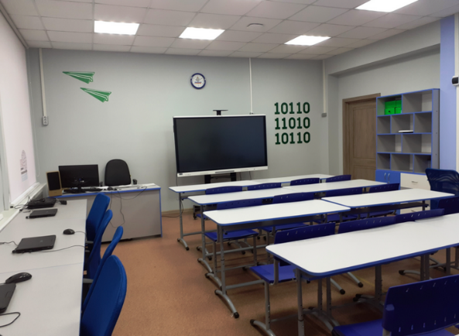

муниципальная Программа «развитие образования
уренского муниципального округа»
Утверждена:
Постановлением администрации Уренского муниципального округа
Нижегородской области от 08.02.2021 г. № 177 «Об утверждении
муниципальной программы «Развитие образования Уренского муниципального
округа Нижегородской области»»
Муниципальный заказчик-координатор:
Управление образования администрации Уренского муниципального округа Нижегородской области
Цель:
Формирование на территории Уренского муниципального округа Нижегородской области образовательной системы, обеспечивающей доступность качественного образования, отвечающего потребностям развития экономики округа ожиданиям общества и каждого гражданина
Оказание услуг в рамках муниципальной программы осуществляют:
11
дошкольных детских учреждений
10
общеобразовательных организаций
1
учреждение дополнительного образования
36

Slide 37
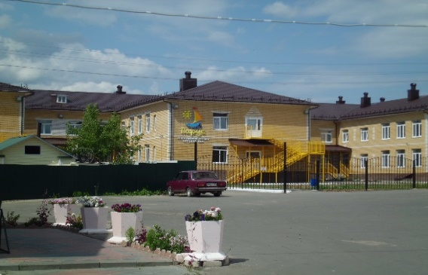
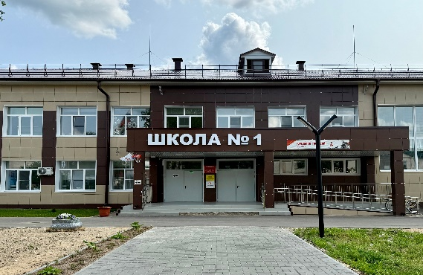
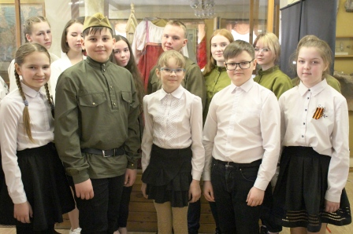
муниципальная Программа «развитие образования
уренского муниципального округа»
млн. рублей
Наименование подпрограммы | План 2025 год | Факт 2025 год
Развитие дошкольного образования | 282,2 | 277,0
Развитие общего образования | 505,3 | 496,5
Развитие дополнительного образования | 24,7 | 24,7
Организация оздоровления и занятости детей и молодежи | 3,4 | 3,3
Обеспечение реализации муниципальной программы | 69,03 | 68,8
Всего по программе | 884,63 | 870,3
37

Slide 38
Достигнутые результаты по муниципальной Программе
«развитие образования уренского муниципального округа»
Наименование показателя (индикатора ) цели Программы | Ед. измере-ния | План 2025 г | Факт 2025 г
Отношение численности детей 3 - 7 лет, которым предоставлена возможность получать услуги дошкольного образования, к численности детей в возрасте 3 - 7 лет, скорректированной на численность детей в возрасте 5 - 7 лет, обучающихся в ОБОО) увеличится до 100 %. | % | 100,0 | 100,0
Доля ОО, в которых сформирована и функционирует внутренняя система оценки качества образования, в том числе внутришкольная система профилактики учебной неуспешности, составит 100 % | % | 100,0 | 100,0
Доля ОО (ДОО), в которых созданы условия для получения детьми-инвалидами качественного образования в ОО/ДОО (в том числе в организациях, осуществляющих образовательную деятельность по адаптированным основным общеобразовательным программам), в общем количестве ОО (ДОО) увеличится до 25% (6%) | % | 20,0 (5,0) | 20,0 (5,0)
Охват детей в возрасте 5-18 лет дополнительными образовательными программами (удельный вес численности детей, получающих услуги дополнительного образования, в общей численности детей в возрасте 5-18 лет) увеличится до 85,0% | % | 80,0 | 80,0
Охват организованными формами отдыха и оздоровления в 2023 году будет на уровне 58,0% от численности детей школьного возраста | % | 58,0 | 69,2
Удельный вес численности руководителей государственных (муниципальных) ДОО, ОО и организаций дополнительного образования , прошедших в течение последних трех лет повышение квалификации или профессиональную переподготовку, в общей численности руководителей ДОО, ОБОО и организаций дополнительного образования увеличится до 100,0 % | % | 100,0 | 100,0
Доля аттестованных педагогических работников в общей численности педагогических работников, подлежащих аттестации, увеличится до 95,0 % | % | 92,0 | 94,0
Охват мероприятиями по выявлению, поддержке и развитию способностей и талантов у детей не менее 10 % от численности детей школьного возраста | % | 10,0 | 15,0
Доля детей в возрасте от 5 до 18 лет, имеющих право на получение дополнительного образования в рамках системы персонифицированного финансирования в общей численности детей в возрасте от 5 до 18 лет составит 20% | % | 20,0 | 29,0
Доля обучающихся, охваченных программами предпрофильного, профильного (в том числе предпрофессионального) образования, проектами профориентационной направленности увеличится до 90% | % | 50,0 | 60,0
38

Slide 39
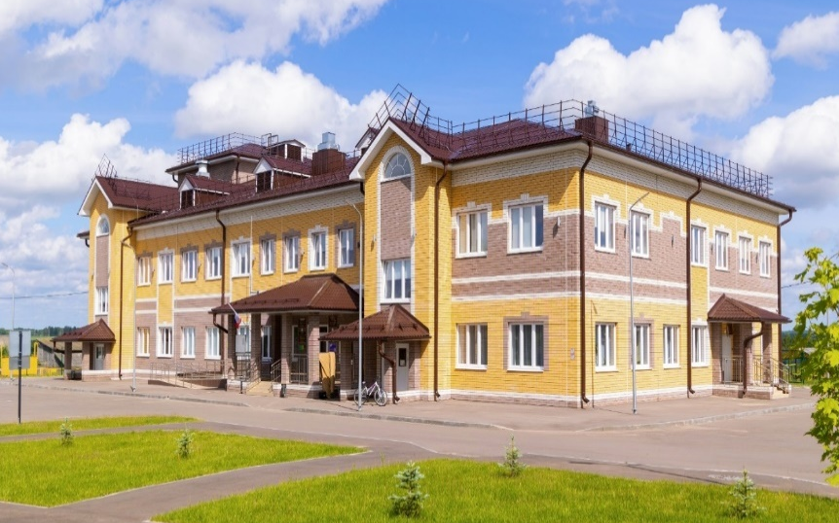
Муниципальная программа «развитие культуры и
молодежной политики уренского муниципального округа»
Утверждена:
Постановлением администрации Уренского муниципального округа
Нижегородской области от 01.02.2021 г. № 147 «Об утверждении
муниципальной программы «Развитие культуры и молодежной политики Уренского муниципального округа Нижегородской области»»
Муниципальный заказчик-координатор:
Управление культуры, информационного обеспечения и молодежной политики администрации Уренского муниципального округа Нижегородской области
Цель:
– создание условий и возможностей для повышения роли культуры в воспитании и просвещении населения Уренского муниципального округа в ее лучших традициях и достижениях, сохранения культурного наследия региона и единого культурно-информационного пространства;
- создание условий для гражданского становления и самореализации молодежи, повышения социальной активности молодежи Уренского муниципального округа, вовлечения молодежи в экономическую, политическую, культурную, спортивную, социально-значимую деятельность.
Оказание услуг в рамках муниципальной программы осуществляют:
МАУК «Уренская централизован-ная клубная система»
МАУК «Уренский дом ремесел»
МАУК «Уренская централизованная библиотечная система»
МБУК «Музейно-выставочный комплекс им. В.Ф.Мамонтова»
МБУДО «Детская художественная школа»
МБУДО «Детская музыкальная школа им.
В.Б. Трифонова»
39

Slide 40
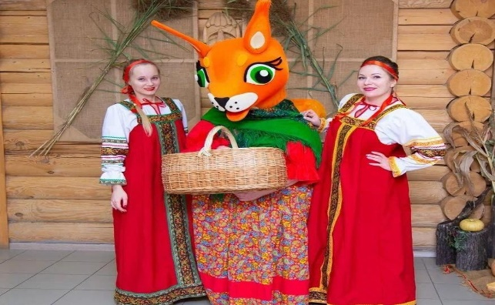
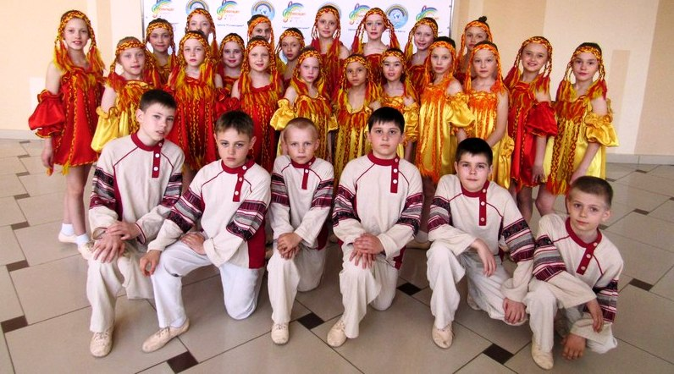
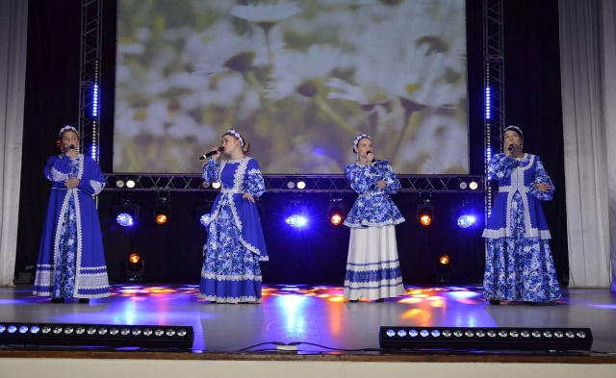
Муниципальная программа «развитие культуры и
молодежной политики уренского муниципального округа»
млн. рублей
Наименование подпрограммы | План 2025 год | Факт 2025 год
Функционирование и развитие учреждений культуры | 140,4 | 140,4
Сохранение и развитие материально-технической базы муниципальных учреждений культуры | 16,3 | 16,3
Развитие молодежной политики | 0,6 | 0,6
Развитие дополнительного образования в сфере культуры | 34,4 | 34,4
Обеспечение реализации муниципальной программы | 35,5 | 35,5
Всего по программе | 227,2 | 227,2
40

Slide 41

Достигнутые результаты по муниципальной Программе
«развитие культуры и молодежной политики уренского муниципального округа»
Наименование показателя (индикатора ) цели Программы | Ед. измере-ния | План 2025 г | Факт 2025 г
Средняя заработная плата работников культуры | руб. | 53 089,42 | 53 089,43
Соотношение средней заработной платы работников учреждений культуры, повышение оплаты труда которых предусмотрено Указом Президента РФ от 7 мая 2012 года № 597 «О мероприятиях по реализации государственной социальной политики», к средней заработной плате по Нижегородской области | % | 95,4 | 95,4
Число высоко-квалифицированных работников в сфере культуры, % от числа работников | % | 34,0 | 34,0
Доля муниципальных учреждений культуры Уренского муниципального округа, имеющих свой информационный портал от общего числа учреждений культуры | % | 100,0 | 100,0
Повышение уровня удовлетворенности граждан Уренского муниципального округа качеством предоставления муниципальных услуг | % | 100,0 | 100,0
41

Slide 42
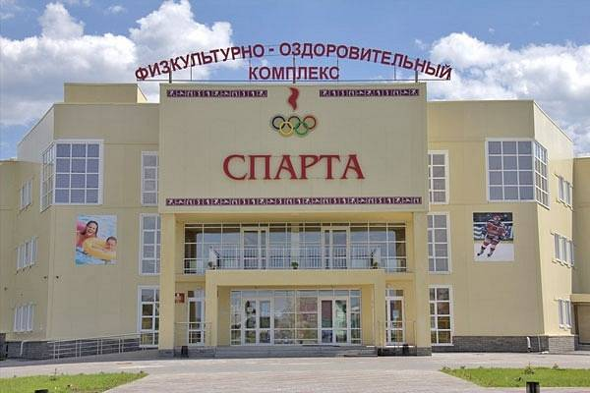
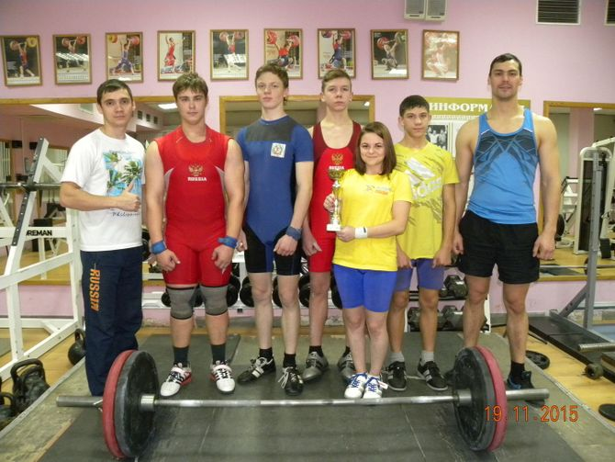
Муниципальная программа «развитие физической культуры
и спорта уренского муниципального округа»
Утверждена:
Постановлением администрации Уренского муниципального округа
Нижегородской области от 01.02.2021 г. № 149 «Об утверждении
муниципальной программы «Развитие физической культуры и спорта Уренского муниципального округа Нижегородской области»»
Муниципальный заказчик-координатор:
Отдел по физической культуре и спорту администрации Уренского муниципального округа Нижегородской области
Цель:
– создание условий, обеспечивающих возможность гражданам систематически заниматься физической культурой и спортом, повышение конкурентоспособности Уренских спортсменов на межмуниципальных, областных и всероссийских соревнованиях
Оказание услуг в рамках муниципальной программы осуществляет:
МАУ ДО «Физкультурно-оздоровительный комплекс в г. Урень Нижегородской области»
42

Slide 43
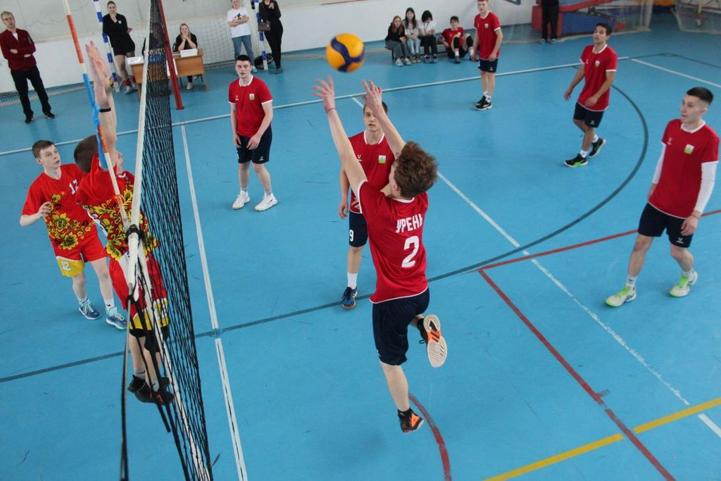
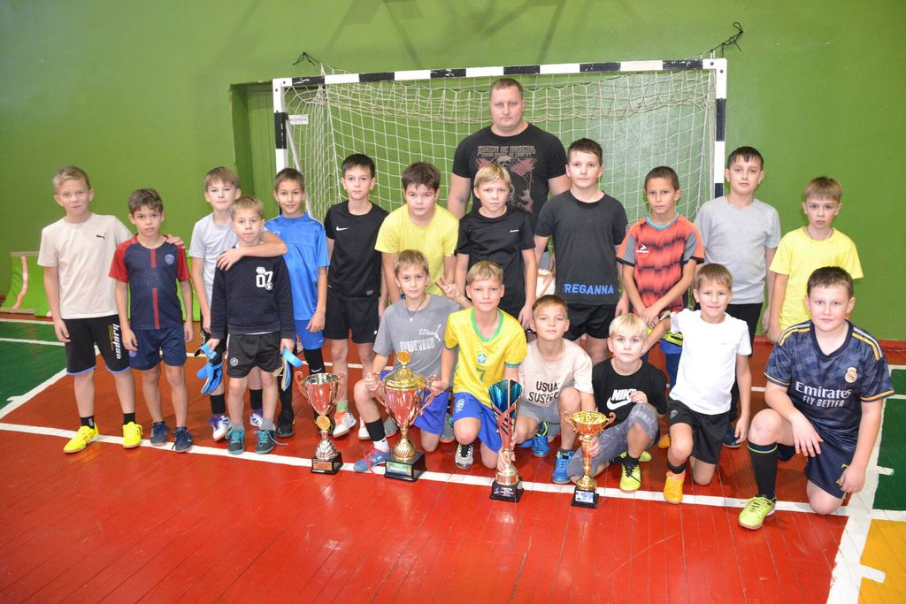
Муниципальная программа «развитие физической культуры
и спорта уренского муниципального округа»
млн. рублей
Наименование подпрограммы | План 2025 год | Факт 2025 год
Развитие физической культуры и массового спорта | 100,7 | 100,7
Всего по программе | 100,7 | 100,7
Достигнутые результаты по муниципальной Программе
«развитие физической культуры и спорта уренского муниципального округа»
Наименование показателя (индикатора ) цели Программы | Ед. измерения | План 2025 г | Факт 2025 г
Доля граждан Уренского муниципального округа, систематически занимающихся физической культурой и спортом, в общей численности населения округа | % | 59,3 | 59,3
Единовременная пропускная способность спортивных сооружений | % | 68,3 | 68,3

Slide 44
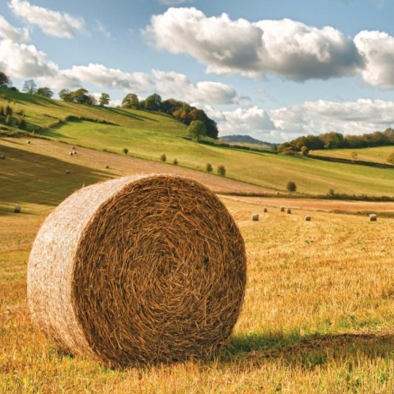
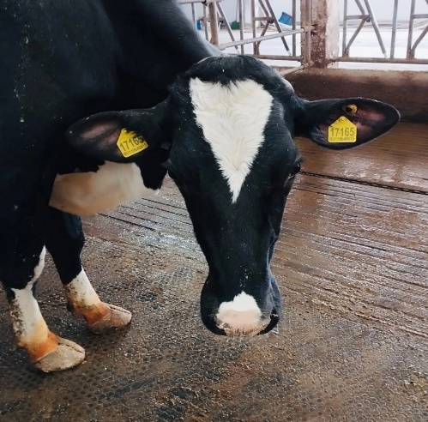
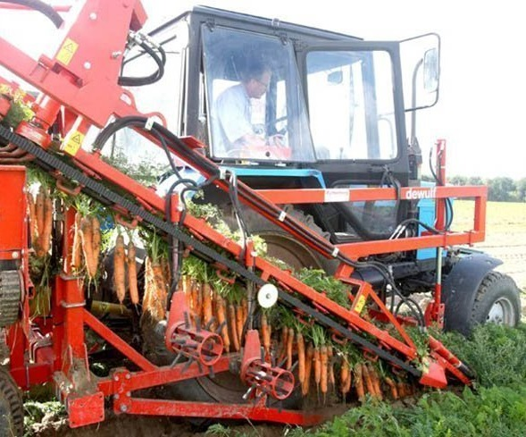
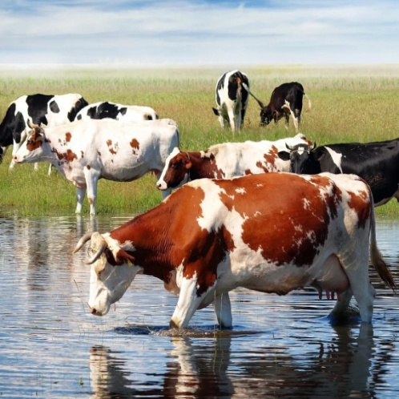
Муниципальная программа «развитие агропромышленного комплекса уренского муниципального округа»
Утверждена:
Постановлением администрации Уренского муниципального округа
Нижегородской области от 10.02.2021 г. № 184 «Об утверждении
муниципальной программы «Развитие агропромышленного комплекса Уренского муниципального округа Нижегородской области»»
Муниципальный заказчик-координатор:
Управление сельского хозяйства администрации Уренского муниципального округа Нижегородской области
Цель:
- развитие производственно-финансовой деятельности организаций агропромышленного комплекса;
- создание условий для устойчивого развития сельских территорий;
- обеспечение эпизоотического благополучия в Уренском муниципальном округе;
- создание условий для комплексного развития сельских территорий;
- обеспечение создания условий для реализации муниципальной программы
млн. рублей
Наименование подпрограммы | План 2025 год | Факт 2025 год
Развитие сельского хозяйства, пищевой и перерабатывающей промышленности Уренского муниципального округа | 77,7 | 77,7
Эпизоотическое благополучие Уренского муниципального округа | 0,9 | 0,9
Комплексное развитие сельских территорий Уренского муниципального округа | 6,5 | 6,5
Обеспечение реализации муниципальной программы | 9,8 | 9,8
Всего по программе | 94,9 | 94,9

Slide 45
Достигнутые результаты по муниципальной Программе
«Развитие агропромышленного комплекса уренского муниципального округа»
Наименование показателя (индикатора ) цели Программы | Ед. измерения | План | Факт
Индекс производства продукции сельского хозяйства в хозяйствах всех категорий (в сопоставимых ценах) к предыдущему году | % | 101,5 | 132,5
Индекс производства продукции растениеводства (в сопоставимых ценах) к предыдущему году | % | 101,6 | 145,3
Индекс производства продукции животноводства (в сопоставимых ценах) к предыдущему году | % | 101,5 | 127,8
Индекс физического объема инвестиций в основной капитал сельского хозяйства к предыдущему году | % | 106,8 | 67,1
Уровень рентабельности сельскохозяйственных организаций (с учетом субсидий) | % | 17,2 | 34,8
Среднемесячная номинальная заработная плата в сельском хозяйстве (по сельскохозяйственным организациям) | рублей | 27648 | 71055
Стоимость валовой сельскохозяйственной продукции в действующих ценах в хозяйствах всех категорий | тыс. рублей | 1182191 | 2145068
Валовой сбор зерновых и зернобобовых культур в хозяйствах всех категорий | тонн | 16740 | 14268,5
Внесение минеральных удобрений | тонн | 240 | 840
Внесение органических удобрений | тонн | 50000 | 115712
Сохранение размера посевных площадей, занятых зерновыми, зернобобовыми и кормовыми сельскохозяйственными культурами в сельскохозяйственных организациях, крестьянских (фермерских) хозяйствах, включая индивидуальных предпринимателей | га | 20664 | 16465,7
Доля площади, засеваемой элитными семенами, в общей площади посевов | % | 9 | 20
45

Slide 46
Достигнутые результаты по муниципальной Программе
«Развитие агропромышленного комплекса уренского муниципального округа»
Наименование показателя (индикатора ) цели Программы | Ед. измерения | План | Факт
Производство скота и птицы на убой (в живом весе) в хозяйствах всех категорий | тонн | 698 | 831,5
Производство молока в сельскохозяйственных организациях, крестьянских (фермерских) хозяйствах, включая индивидуальных предпринимателей | тонн | 20612 | 33035,1
Поголовье коров на конец отчетного периода в сельскохозяйственных организациях, крестьянских (фермерских) хозяйствах, включая индивидуальных предпринимателей | голов | 2512 | 3110
Численность племенного условного маточного поголовья сельскохозяйственных животных | условных голов | 0 | 0
Реализация племенного молодняка крупного рогатого скота молочных и мясных пород | голов | 0 | 0
Количество молодых специалистов, принятых в сельскохозяйственные организации и крестьянские (фермерские) хозяйства | человек | 5 | 10
Доля работников, прошедших переподготовку, повысивших квалификацию, принявших участие в семинарах, конференциях от общего количества руководителей и специалистов сельскохозяйственных организаций | % | 48 | 24
46

Slide 47
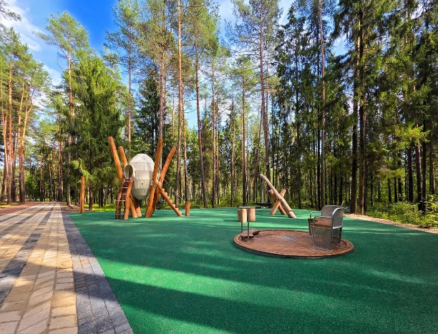
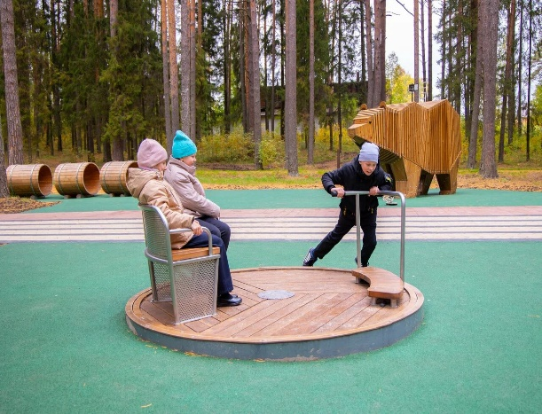
Муниципальная программа «Формирование современной городской среды на территории уренского
муниципального округа»
Утверждена:
Постановлением администрации Уренского муниципального округа
Нижегородской области от 05.03.2021 г. № 345 «Об утверждении
муниципальной программы «Формирование современной городской среды на территории Уренского муниципального округа Нижегородской области»»
Муниципальный заказчик-координатор:
Управление по работе с территориями и благоустройству администрации Уренского муниципального округа Нижегородской области
Цель:
- создание комфортной среды проживания и жизнедеятельности для человека, которая обеспечивает высокое качество жизни в целом
млн. рублей
Наименование подпрограммы | План 2025 год | Факт 2025 год
Формирование комфортной городской среды на территории Уренского муниципального округа | 21,5 | 21,4
Реализация лучших проектов создания комфортной городской среды в малых городах и исторических поселениях на территории Уренского муниципального округа | 139,6 | 139,6
Всего по программе | 161,0 | 161,0
47

Slide 48
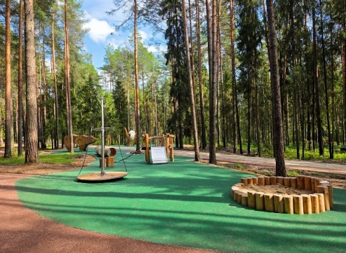
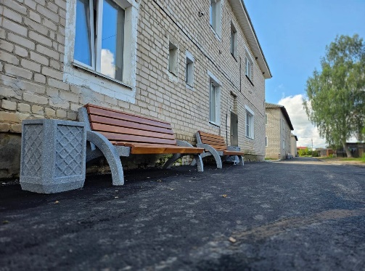
Достигнутые результаты по муниципальной программе «Формирование современной городской среды на
территории уренского муниципального округа»
Наименование показателя (индикатора ) цели Программы | Ед. измерения | План 2025 г | Факт 2025 г
Количество благоустроенных дворовых территорий | ед. | 4 | 4
Количество благоустроенных общественных территорий | ед. | 1 | 1
В рамках муниципальной программы «Формирование современной городской среды на территории Уренского муниципального округа» реализованы следующие проекты:
Магия дерева" проект комплексного благоустройства парка "Борок" (1 этап) на сумму 139,5 тыс. рублей, в том числе:
за счет средств федерального бюджета – 70,9 млн. рублей;
за счет средств областного бюджета – 56,3 млн. рублей;
за счет средств бюджета Уренского муниципального округа – 12,3 млн. рублей.
Благоустройство детской площадки в парке «Борок» на сумму 14,5 млн. рублей, в том
числе:
за счет средств федерального бюджета – 6,0 млн. рублей;
за счет средств областного бюджета – 0,3 млн. рублей;
за счет средств бюджета Уренского муниципального округа – 8,2 млн. рублей.
Ремонт дворовых территорий на сумму 7,0 млн. рублей, в том числе:
за счет средств областного бюджета – 2,8 млн. рублей;
за счет средств бюджета Уренского муниципального округа – 4,2 млн. рублей.
48

Slide 49
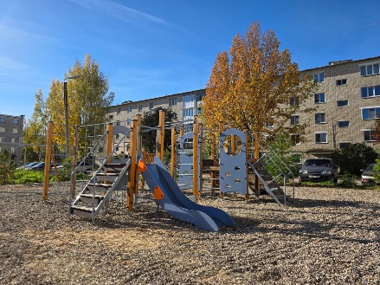
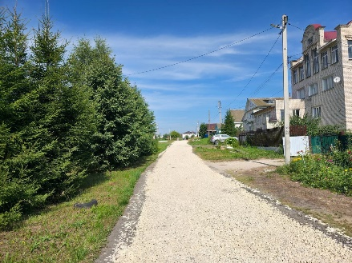
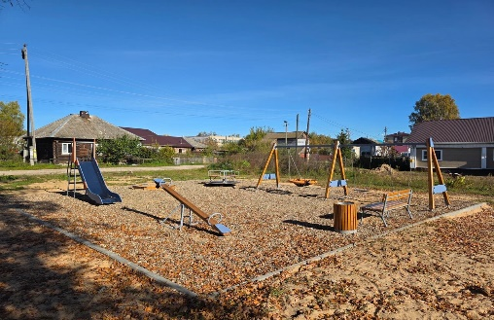
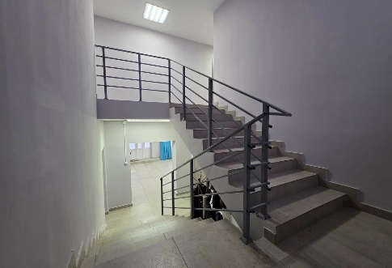
Реализация проектов инициативного бюджетирования
«вам решать!» в 2025 году
11 проектов
на сумму 56,1 млн. рублей
49

Slide 50
Реализация проектов инициативного бюджетирования
«вам решать!» в 2025 году
рублей
№ | Наименование проекта/описание работ | Общая стоимость проекта | Областной бюджет | Бюджет округа | Инициативные платежи (вклад граждан, индивидуальных предпринимателей и юридических лиц)
1 | Ремонт автомобильных дорог и проездов щебнем по ул. Чехова, ул. Комсомольская, ул. Профсоюзная, ул. Пушкина, ул. Виноградова, ул. Октябрьская, участков дорог по ул. Полевая, ул. Вокзальная, проездов с ул. 2-я Железнодорожная на ул. Вокзальная, с ул. К. Маркса на ул. Больничная в р.п. Арья Уренского муниципального округа Нижегородской области | 4 700 214,00 | 2 999 999,44 | 1 415 214,61 | 284 999,95
2 | Ремонт автомобильных дорог и проездов щебнем по ул. Спортивная, ул. Заводская, ул. Молодежная, ул. Нагорная, ул. Беляева от д. №9 до д. №15 в сп. Уста Уренского муниципального округа Нижегородской области | 4 500 000,00 | 2 872 209,11 | 1 402 340,89 | 225 450,00
3 | Ремонт автомобильных дорог щебнем по ул. Троицкая, ул. Никольская, ул. Заливная Усадьба, ул. Полевая (часть 2), ул. Строителей в г.Урень, д. Артамоново | 4 700 214,88 | 3 000 000,00 | 1 418 214,88 | 282 000,00
4 | Устройство тротуара вдоль автомобильной дороги на ул. Индустриальная (часть 1) от ул. Орлова до ул. Механизаторов в г. Урень | 4 200 000,00 | 2 680 584,99 | 1 267 440,02 | 251 974,99
5 | Ремонт водопровода в с.п. Уста по ул. Труда, ул. 1 Мая, ул. Беляева Уренского муниципального округа Нижегородской области | 4 422 571,00 | 3 000 000,00 | 1 201 319,00 | 221 252,00
6 | Обустройство места массового отдыха населения на берегу пруда в деревне Большая Орлиха Уренского муниципального округа Нижегородской области | 3 100 611,38 | 2 000 000,00 | 914 611 ,38 | 186 000,00
7 | Устройство детских площадок в г. Урень на ул. Вокзальная, ул. Беляева, ул. Победы, ул. Льнозавод, микрорайон Климово | 4 979 140,21 | 3 000 000,00 | 1 697 140,21 | 282 000,00
8 | Благоустройство дворовых территорий на ул. Индустриальная д. 2, 4, 6, 8, 9, 12 в г. Урень | 4 700 081,83 | 3 000 000,00 | 1 418 081,83 | 282 000,00
9 | Ремонт спортивного зала в деревне Большое Никитино Уренского муниципального округа Нижегородской области | 4 700 394,41 | 3 000 000,00 | 1 418 394,41 | 282 000,00
10 | Благоустройство территории МАОУ «Уренская СОШ №1» в г. Урень | 4 374 362,72 | 3 000 000,00 | 1 092 362,72 | 282 000,00
11 | Ремонт сельского Дома культуры в деревне Большая Арья Уренского муниципального округа Нижегородской области | 4 802 365,53 | 3 000 000,00 | 1 520 365,53 | 282 000,00
 | ВСЕГО | 49 179 955,96 | 31 552 793,54 | 14 765 485,48 | 2 861 676,94

Slide 51
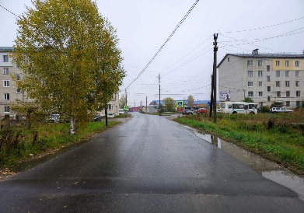
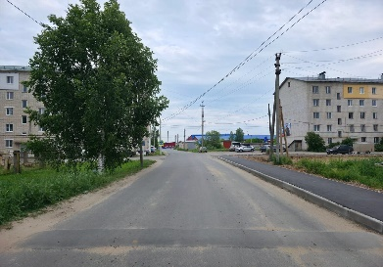
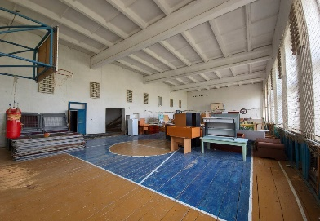
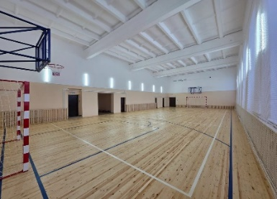
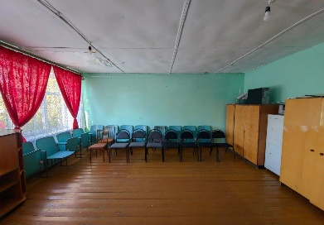
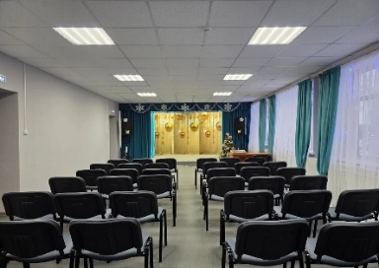
Реализация проектов инициативного бюджетирования
«вам решать!» в 2025 году
Дополнительно из бюджета Уренского муниципального округа
были выделены денежные средства для завершения работ
в сумме 6,9 млн. рублей
рублей
№ | Наименование проекта/описание работ | Бюджет округа
1 | Устройство тротуара вдоль автомобильной дороги на ул. Индустриальная (часть 1) от ул. Орлова до ул. Механизаторов в г. Урень | 549 000,00
2 | Ремонт спортивного зала в деревне Большое Никитино Уренского муниципального округа Нижегородской области | 6 075 730,16
3 | Ремонт сельского Дома культуры в деревне Большая Арья Уренского муниципального округа Нижегородской области | 316 904,94
 | ВСЕГО | 6 941 635,10
ДО
ПОСЛЕ
51

Slide 52


Муниципальная программа «УПРАВЛЕНИЕ МУНИЦИПАЛЬНЫМИ ФИНАНСАМИ УРЕНСКОГО МУНИЦИПАЛЬНОГО округа»
Утверждена:
Постановлением администрации Уренского муниципального округа
Нижегородской области от 25.12.2020 г. № 1046 «Об утверждении
муниципальной программы «Управление муниципальными финансами Уренского муниципального округа Нижегородской области»»
Муниципальный заказчик-координатор:
Управление финансов администрации Уренского муниципального округа Нижегородской области
млн. рублей
Наименование подпрограммы | План 2025 г | Факт 2025 г
Управление муниципальными финансами Уренского муниципального округа | 2,8 | 2,8
Обеспечение реализации муниципальной программы | 22,6 | 22,6
Всего по программе | 25,4 | 25,4
Цель:
обеспечение сбалансированности и устойчивости бюджета Уренского муниципального округа, повышение эффективности и качества управления муниципальными финансами Уренского муниципального округа
Наименование показателя (индикатора ) цели Программы | Ед. измерения | План 2025 г | Факт 2025 г
Доходы бюджета Уренского муниципального округа на душу населения | тыс.руб. | 78,33 | 75,62
Доля расходов бюджета Уренского муниципального округа, формируемых в рамках муниципальных программ, в общем объеме расходов бюджета округа (без учета субвенций из федерального и областного бюджета) | % | 90,0 | 94,2
Удельный вес муниципального долга по отношению к доходам бюджета округа без учета безвозмездных поступлений из федерального и областного бюджета | % | <100 | <100
52

Slide 53

Муниципальный долг
УРЕНСКОГО МУНИЦИПАЛЬНОГО округа
млн. рублей
Виды долговых обязательств | Величина муниципального долга на 01.01.2025 г. | Объем привлечения в 2025 году | Объем погашения в 2025 году | Верхний предел муниципального долга на 01.01.2026 г.
Муниципальные ценные бумаги | 0 | 0 | 0 | 0
Кредиты коммерческих банков | 0 | 0 | 0 | 0
Бюджетные кредиты, полученные из областного бюджета | 33,0 | 7,0 | 11,0 | 29,0
Муниципальные гарантии | 0 | 0 | 0 | 0
Итого объем муниципального долга | 33,0 | 7,0 | 11,0 | 29,0
53

Slide 54

СВЕДЕНИЯ О ВЕРХНЕМ ПРЕДЕЛЕ
МУНИЦИПАЛЬНОГО ДОЛГА
Верхний Предел муниципального
долга
В 2025 году
29,0
млн. рублей
54

Slide 55
Соблюдение ограничений, установленных решением о бюджете муниципального округа, с учетом внесенных изменений
Требование нормативного документа | Нормативный документ | Условие | Фактическое значение | Соответствие требованиям решения
Верхний предел муниципального долга | Решение Совета депутатов Уренского муниципального округа от 09.12.2024 г. № 753 «О бюджете Уренского муниципального округа Нижегородской области на 2025 год и на плановый период 2026 и 2027 годов» (с учетом внесенных изменений) | Установить верхний предел муниципального долга Уренского муниципального округа на 1 января 2026 года в размере 29,0 млн. рублей | 29,0 млн. рублей | Соответствует
Верхний предел обязательств по муниципальным гарантиям | Решение Совета депутатов Уренского муниципального округа от 09.12.2024 г. № 753 «О бюджете Уренского муниципального округа Нижегородской области на 2025 год и на плановый период 2026 и 2027 годов» (с учетом внесенных изменений) | Установить верхний предел обязательств по муниципальным гарантиям Уренского муниципального округа на 1 января 2026 года в размере 0,00 рублей | 0,0 | Соответствует
55

Slide 56
Соблюдение требований бюджетного законодательства
Требование нормативного документа | Нормативный документ | Условие | Фактическое значение | Соответствие требованиям решения
Предельный объем дефицита бюджета | Бюджетный кодекс Российской Федерации | Не должен превышать установленного Бюджетным кодексом предела | Не превышает | Соответствует
Отношение расходов на обслуживание долга к общим расходам | Бюджетный кодекс Российской Федерации | Не должно превышать 15% расходов бюджета | 0,002% | Соответствует
Предельный объем муниципального долга | Бюджетный кодекс Российской Федерации | Не должен превышать утвержденный общий годовой объем доходов местного бюджета без учета утвержденного объема безвозмездных поступлений и поступлений налоговых доходов по дополнительным нормативам отчислений | Не превышает | Соответствует
56

Slide 57
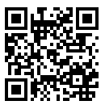
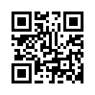
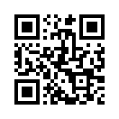
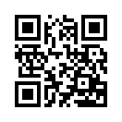
Открытые муниципальные информационные ресурсы
Администрация Уренского муниципального округа
Интернет портал государственных и муниципальных услуг
Официальный сайт единой информационной системы в сфере закупок
Официальный сайт для размещения информации о государственных и муниципальных учреждениях
Единый портал бюджетной системы Российской Федерации
Электронный Бюджет
57

Slide 58
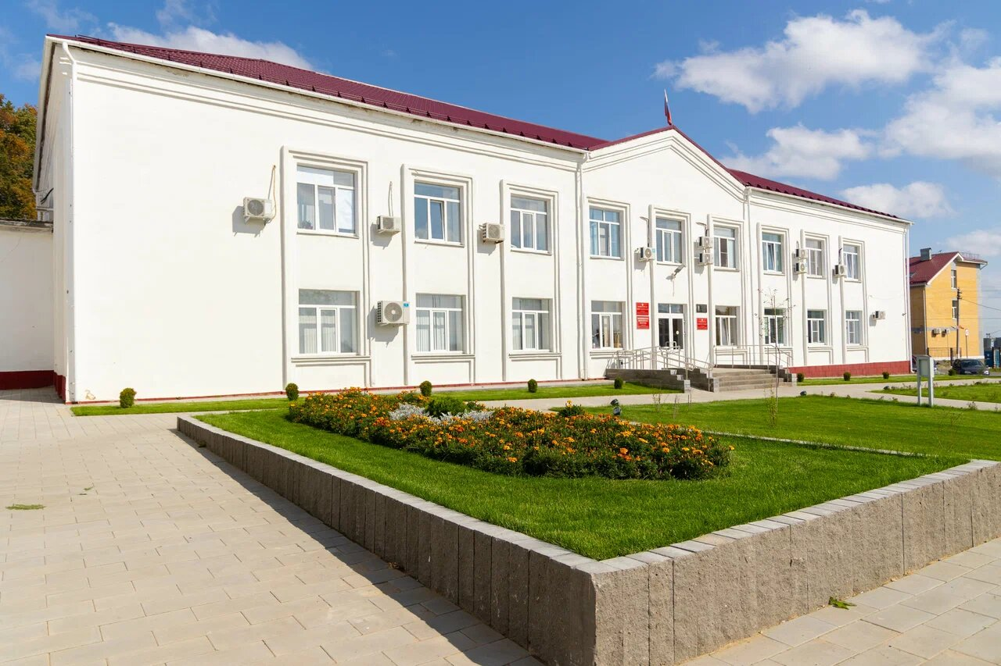
Контактная информация по Управлению финансов Администрации УРЕНСКОГО МУНИЦИПАЛЬНОГО ОКРУГА НИЖЕГОРОДСКОЙ ОБЛАСТИ
Разработчиком брошюры
«Бюджет для граждан» является Управление финансов администрации Уренского муниципального округа
Нижегородской области
Начальник Управления финансов | Сахаров Сергей Леонидович
Адрес | 606800 Нижегородская обл. г.Урень, ул.Ленина, д.65
Телефон | 8-831-54-2-11-76
Информационный ресурс | www.uren.nobl.ru
Режим работы | с 8.00 до 17.15 (пт. до 16.00) Перерыв на обед с 12.00 до 13.00 Выходные – сб., вс.
58

